Slide 1
宇宙粒子对撞机
刘佳茗 展羽飞
Notes:
大家好，今天我将为大家介绍一项关于宇宙粒子对撞机的研究。这项研究探讨了粒子在原始宇宙涨落上留下的印记，特别是那些质量与哈勃尺度相当的重粒子，它们在非高斯性上产生了独特的特征。希望通过这次报告，能让大家对这一前沿领域有更深入的了解。

Slide 2


01
引言
FUDAN UNIVERSITY
02
概论与准备工作
目 录
03
德西特空间中的两点函数
CONTENTS
04
德西特空间中的三点函数
05
总结与展望

Slide 3

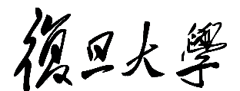
FUDAN UNIVERSITY
FUDAN UNIVERSITY
01
引言

Slide 4
一、引言
研究了粒子在原始宇宙涨落上的印记，其中质量与哈勃尺度相当的重粒子在非高斯性上产生了独特的特征，由特定的幂律和振荡行为组成，其中包含有关粒子质量和自旋的信息

Slide 5
FUDAN UNIVERSITY
FUDAN UNIVERSITY
02
概论与准备工作

Slide 6


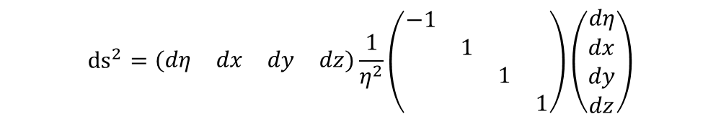
二、概论与准备工作
暴胀：宇宙在大爆炸后极短时间内发生的指数级膨胀过程，比例系数和$e^{Ht}$成正比
H：哈勃常数；约定c=1，H=1
这种稳态指数膨胀的时空称为德西特空间。德西特空间下的度规为：
$${ds}^{2}=\left(\begin{matrix}dη & dx & dy & dz\end{matrix}\right)\frac{1}{η^{2}}\left(\begin{matrix}−1 & & & \\ & 1 & & \\ & & 1 & \\ & & & 1\end{matrix}\right)\left(\begin{matrix}dη \\ dx \\ dy \\ dz\end{matrix}\right)$$
Notes:
我们暂时先关注特征的部分而非具体数值。也就是说可以将一些常见的常数约定为1以简化后续的表达式
其中\eta被称为共形时间
\eta趋于0时对应暴胀的结束。严格来说，$η=−e^{−Ht}$，H~10^37,暴胀结束时t~10^-32,\eta已经~0了。而不是t~∞时\eta~0

Slide 7
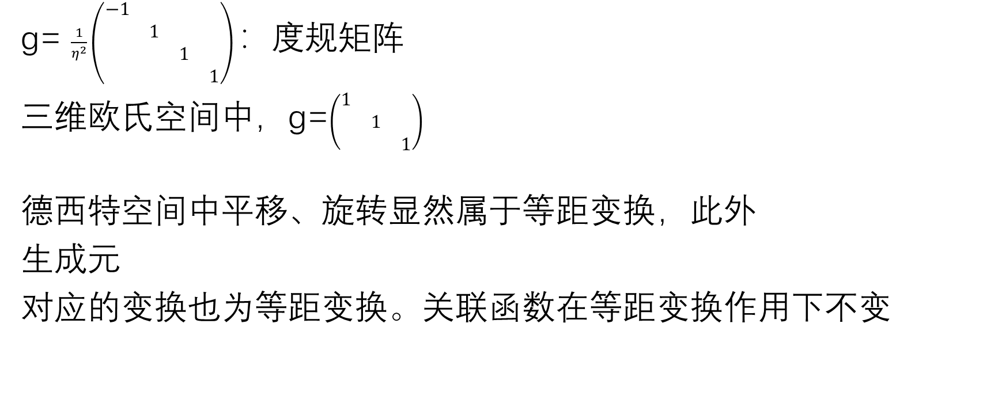
二、概论与准备工作
g= $\frac{1}{η^{2}}\left(\begin{matrix}−1 & & & \\ & 1 & & \\ & & 1 & \\ & & & 1\end{matrix}\right)$：度规矩阵
三维欧氏空间中，g=$\left(\begin{matrix}1 & & \\ & 1 & \\ & & 1\end{matrix}\right)$
德西特空间中平移、旋转显然属于等距变换，此外
生成元
对应的变换也为等距变换。关联函数在等距变换作用下不变
Notes:
也就是说，在接下来我们的讨论中，涉及到距离的部分都默认指的是在对应度规下的距离，而不是三维中简单的两点间线段
这里的矢量b是一个用来简化计算的辅助矢量

Slide 8
FUDAN UNIVERSITY
FUDAN UNIVERSITY
03
两点函数

Slide 9
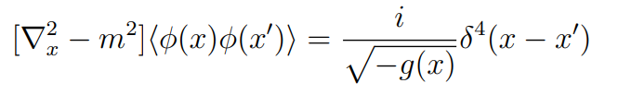
三、两点函数
可以证明场的两点关联函数满足以下方程
左边：相对论下的波动方程
右边：点源激发
Notes:
这部分内容在泛函上可以严格地推导，我放在附录里面了。但现在我们不妨来看看它的物理图像
平时我们见到的波动方程是有时间的偏导项的，这里被合并到作用在时空上的拉普拉斯算子里了。我们知道相对论中物体的能量还和它的质量有关，所以这里出现m项是自然的
所以这个方程的解给我们感觉是一种“响应”。这是符合物理直觉的：响应越大，关联越大。事实上在一些语境中，传播子和两点关联函数是一个东西

Slide 10
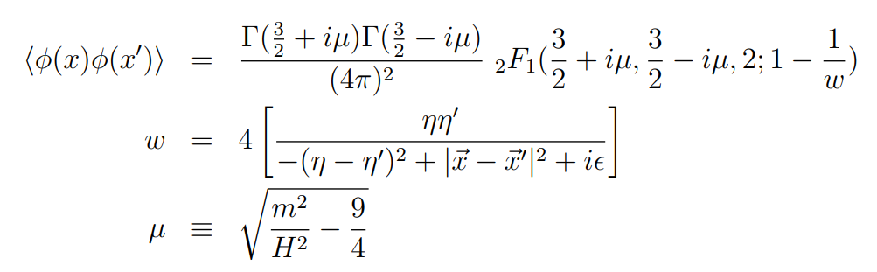

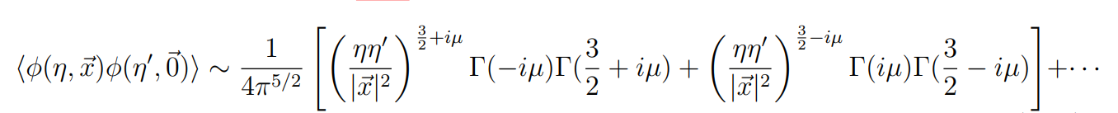

三、两点函数
取物理解（除重合点外不发散）
对$η$泰勒展开
：超几何函数
Notes:
实际上在x和x‘重合时的奇异性也有要求，这里不展开

Slide 11



三、两点函数
$m>\frac{3H}{2}$时，$μ$为实数，函数中出现振荡项，对应重粒子的产生和湮灭
$m<\frac{3H}{2}$时，$μ$为虚数，函数行为为指数衰减
Notes:
实际上这个对应是怎么来的，我自己也没搞懂。涉及到量子场论的知识。下一阶段我是想尝试弄明白的

Slide 12
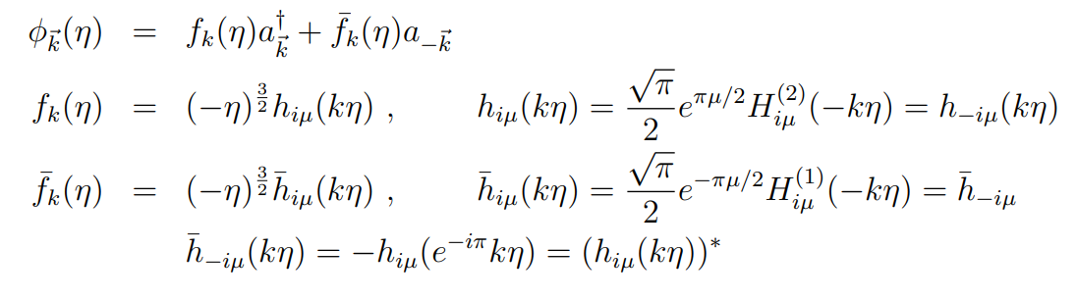
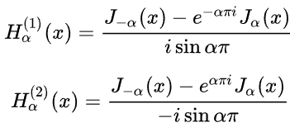
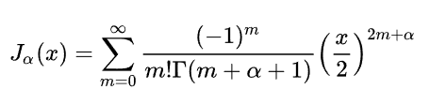
三、两点函数
考虑动量空间
Notes:
当然我们也会关心场和关联函数在动量空间中的形式。毕竟有时候在位置空间的测量不太方便。至于这些东西……现在我们不需要太在意这个长得很可怕的函数的很可怕的具体表达式。我们暂且将它视作对这个算子的一个类似傅里叶展开的操作。当然因为在德西特空间中它要满足一定的条件，解出来就长这个样子
德布罗意关系中p=hk，于是也可以用k表示动量空间

Slide 13
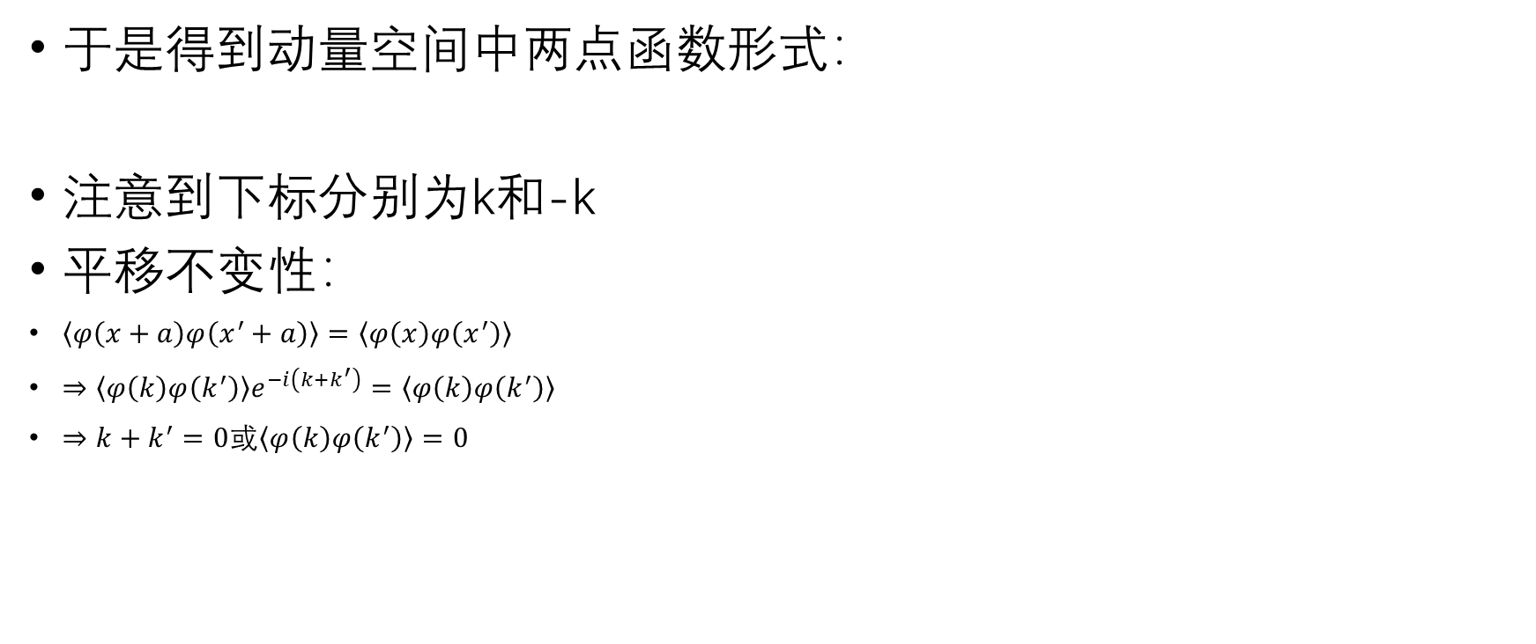
三、两点函数
于是得到动量空间中两点函数形式：
注意到下标分别为k和-k
平移不变性：
$\left\langle φ\left(x+a\right)φ\left(x^{′}+a\right)\right\rangle =\left\langle φ\left(x\right)φ\left(x^{′}\right)\right\rangle$
$⇒\left\langle φ\left(k\right)φ\left(k^{′}\right)\right\rangle e^{−i\left(k+k^{′}\right)}=\left\langle φ\left(k\right)φ\left(k^{′}\right)\right\rangle$
$⇒k+k^{′}=0$或$\left\langle φ\left(k\right)φ\left(k^{′}\right)\right\rangle =0$
Notes:
其实这个式子也可以直接对位置空间中的两点函数做傅里叶变换得到
因为积分出来会带一个\delta函数。不过也可以这样想：
自然。如果是三点关联函数，就要满足k1+k2+k3=0。这里的k是矢量
关联函数上的一撇代表已经考虑了这种动量和为0

Slide 14
FUDAN UNIVERSITY
FUDAN UNIVERSITY
04
三点函数

Slide 15


四、三点函数
位置空间中，两个标量算子O1、O2和一个带自旋s的算子O3的关联函数的一般形式如下
这里$Δ$的含义和之前一样
Notes:
主要是由等距不变性约束的
\epsilon 为辅助矢量
严格来讲，我们现在算的这个东西是三点平均。类比协方差（两点关联函数），应该是要先减去平均值再做期望。

Slide 16

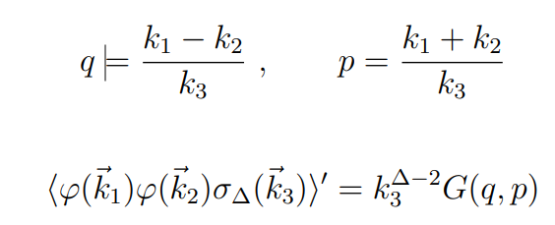
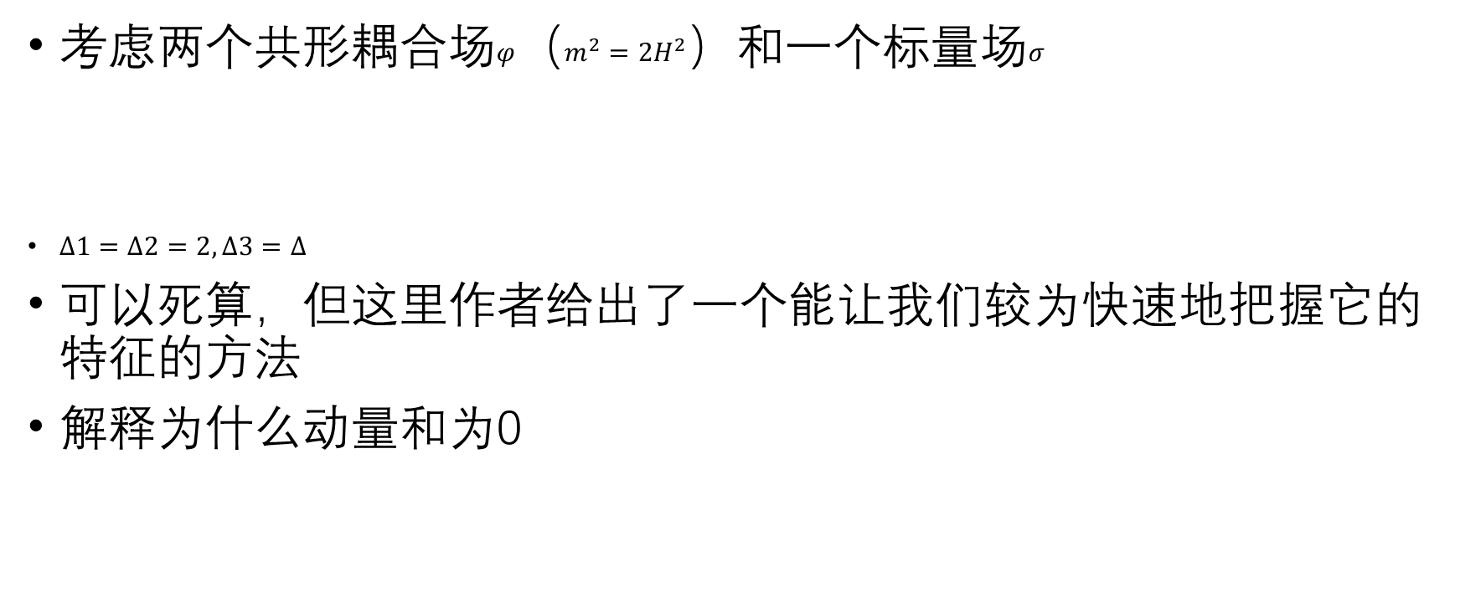
四、三点函数
考虑两个共形耦合场$φ$（$m^{2}=2H^{2}$）和一个标量场$σ$
$Δ1=Δ2=2,Δ3=Δ$
可以死算，但这里作者给出了一个能让我们较为快速地把握它的特征的方法
解释为什么动量和为0
Notes:
共形耦合场中膨胀对场的影响抵消，此时场的行为和平坦的闵可夫斯基时空中的无质量自由场一样。总之作者先讨论这个，就是在从一个简单的情况入手
K1、k2、k3构成一个闭合三角形。我们知道三角形和它的三边长度是一一对应的。右边是把这个三角形拆成尺度和形状G两部分。K3的系数可以由量纲分析得出

Slide 17
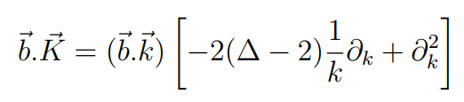


四、三点函数
不妨设b垂直于k3，再根据动量和为0
于是G要么p无关，要么q无关。不妨设G为q无关的
Notes:
如果你记得，这个bk是一个保距变换的生成元，这是它在动量空间中的形式，作用在关联函数上应该得到0

Slide 18



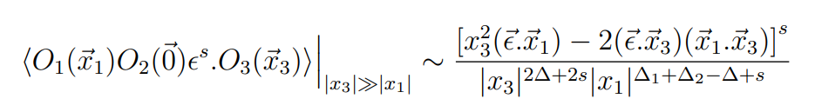
四、三点函数
考虑两个标量场和一个大质量的高自旋场（k3<<k1~k2）
对应在位置空间中：
Notes:
这个式子就是最开始位置空间中的一般形式

Slide 19
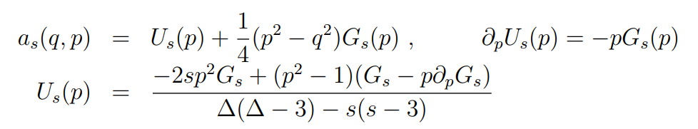
四、三点函数
对k3展开
其中Gs（p）满足如下方程
Notes:
虽然对现在的我们来说很复杂，但至少我们得到了它的解析形式和特征了

Slide 20
FUDAN UNIVERSITY
FUDAN UNIVERSITY
05
总结与展望

Slide 21
五、总结与展望
写出了两点关联函数，描述宇宙暴胀期间自发产生重粒子
运用等距不变性、动量和为0等，给出三点关联函数的特征
分析特定场的三点关联函数
下一步：
考虑包含信息更多的四点函数
寻找观测三点函数的方法
考察挤压极限下的更多特征

Slide 22
参考文献
Nima Arkani-Hamed and Juan Maldacena, Cosmological Collider Physics, [arXiv:1503.08043].
Daniel Baumann, TASILectures on Inflation or Cosmology

Slide 23
谢谢大家

Slide 24


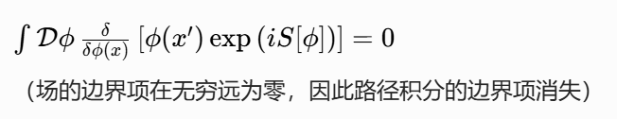


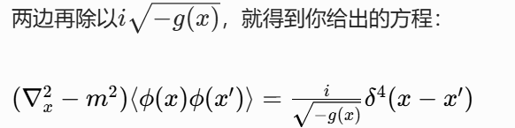
附录
定义
（3.13)
代入上式
同时除以z

Slide 25
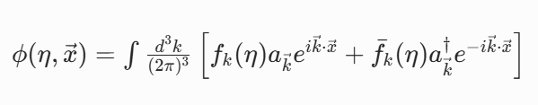
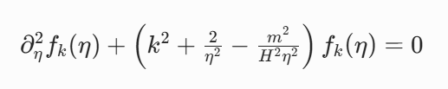


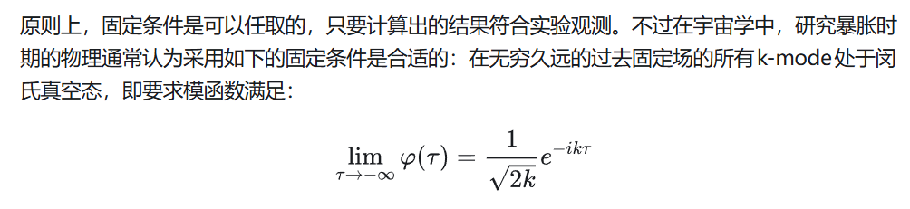
附录
（3.19）

Slide 26

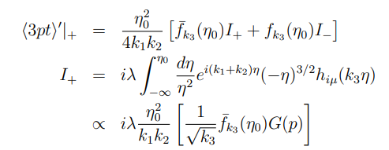
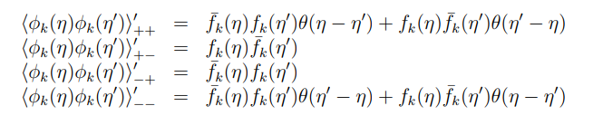

附录
（4.42)

